Slide 1
Chào mừng các bạn đến với tiết học hôm nay!!!
MÔN LỊCH SỬ

Slide 2
PHẦN HAI: LỊCH SỬ VIỆT NAM TỪ THẾ KỈ X ĐẾN GIỮA THẾ KỈ XIX
CHƯƠNG I : BUỔI ĐẦU ĐỘC LẬP THỜI NGÔ – ĐINH - TIỀN LÊ
( THẾ KỈ X)

Slide 3
Tiết 11 - Bài 8
Nước ta buổi đầu độc lập

Slide 4
1,Ngô Quyền dựng nền độc lập
Ngô Quyền là người làng Đường Lâm ( Ba Vì – Hà Tây). Ông là người lãnh đạo nhân dân đánh bại quân Nam Hán trong trận Bạch Đằng nổi tiếng.
Ngô Quyền và chiến thắng trên sông
Bạch Đằng

Slide 5
Sau chiến thắng Bạch Đằng (938), mưu đồ xâm lược của quân Nam Hán bị đè bẹp.
Năm 939 Ngô Quyền lên ngôi vua,chọn Cổ Loa làm Kinh đô.

Slide 6
Tiết 11 – Bài 8 NƯỚC TA BUỔI ĐẦU ĐỘC LẬP
Di tích thành Cổ Loa

Slide 7
* Về chính trị :
Bỏ chức tiết độ sứ của phong kiến phương Bắc.
Thiết lập triều đình mới,vua đứng đầu,quyết định mọi công việc như:
+ Ngoại giao, quân sự
+ Đặt các chức quan văn,võ,quy định các lễ nghi trong triều
+ Màu sắc trang phục quan lại các cấp
=>Đất nước yên bình

Slide 8
Bộ máy nhà nước
Vua
Trung ương
Quan văn
Quan võ
Thứ sử các châu
Địa phương

Slide 9
2,Tình hình chính trị cuối thời Ngô
Năm 944 , Ngô Quyền mất
Hai con là Ngô Xương Ngập và Ngô Xương Văn lên ngôi,nhưng không đủ uy tín và sức mạnh để giữ nước
=>1 viên quan là Dương Tam Kha tiếm quyền,Ngô Xương Ngập bỏ trốn.Các phe phái nổi lên khắp nơi.

Slide 10
- Năm 950,Ngô Xương Văn giành lại ngôi vua
-Xương Văn mời anh về cùng coi việc nước
Do mâu thuẫn nội bộ, uy tín nhà Ngô giảm sút

Slide 11
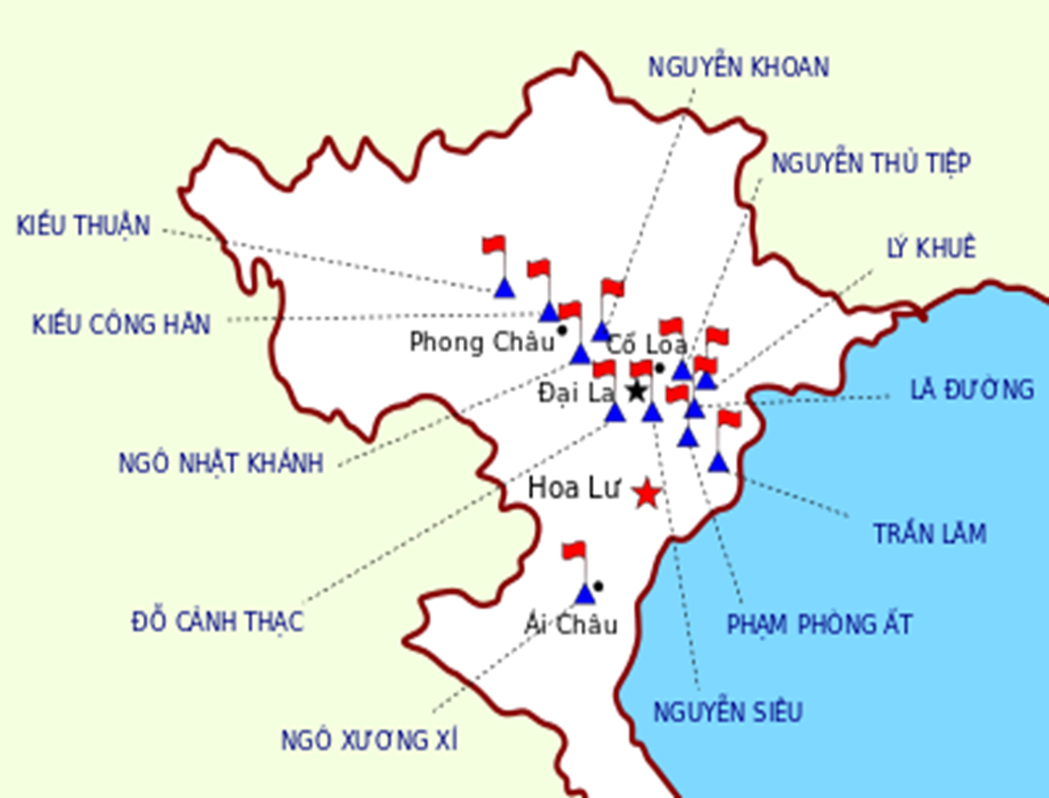
-Năm 965,Ngô Xương Văn chết
=>Đất nước rơi vào tình trạng chia cắt hỗn loạn dẫn đến loạn 12 sứ quân

Slide 12
Đền thờ Ngô Quyền ở xã Đường Lâm ( Hà Nội)

Slide 13
Trường THCS Ngô Quyền ở Hà Nội

Slide 14
3,Đinh Bộ Lĩnh thống nhất đất nước
Đinh Bộ Lĩnh ( Gia Viễn – Ninh Bình) . Ông xuất thân trong gia đình vọng tộc, ông là con trai của Đinh Công Trứ. Lúc nhỏ ông thường cùng lũ trẻ chăn trâu chơi trò đánh trận giả, lấy bông lau làm cờ. Nhờ có tài chỉ huy từ bé, lại có chí lớn nên ông được bạn bè kính phục. Lớn lên, nhận rõ tình cảnh nước nhà, ông xây dựng lực lượng đem quân đi đánh dẹp các sứ quân

Slide 15
Đền thờ Đinh Bộ Lĩnh ở Ninh Bình

Slide 16
Cảm ơn các bạn đã theo dõi và lắng nghe

